Slide 1
أوراق عمل وحدة
(يلتزم بقواعد الأمن والسلامة)

Slide 2
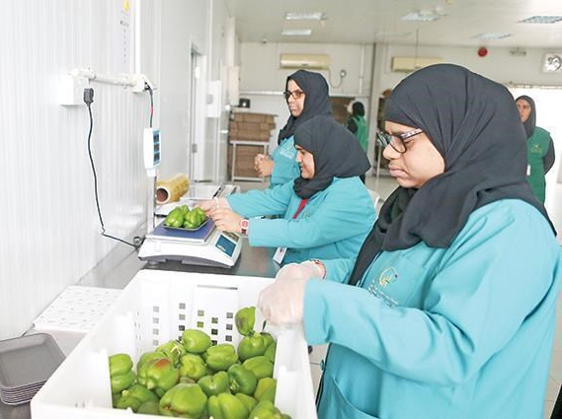
الالتزام بالزي الخاص بالعمل.

Slide 3
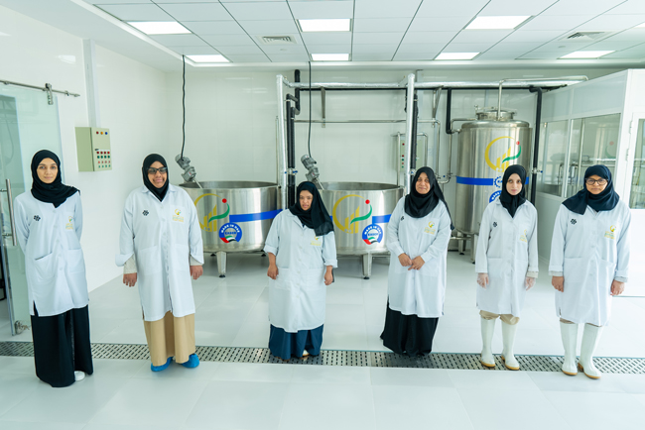
الالتزام بالزي الخاص بالعمل.

Slide 4
